Slide 1

TRƯỜNG CAO ĐẲNG LÝ TỰ TRỌNG TP HỒ CHÍ MINH
KHOA ĐIỆN - ĐIỆN TỬ
MÔN HỌC
AN TOÀN ĐIỆN
Ths. CAO VĂN TUẤN
GIẢNG VIÊN KHOA ĐIỆN - ĐIỆN TỬ
ĐT, ZALO: 0907 907 093
EMAIL: CAOVANTUAN@LTTC.EDU.VN
Notes:
KÍNH CHÀO QUÝ VỊ ĐẠI BIỂU
TÔI TÊN …..

Slide 2
TRƯỜNG CAO ĐẲNG LÝ TỰ TRỌNG TP HỒ CHÍ MINH
KHOA ĐIỆN - ĐIỆN TỬ
CÁC PHƯƠNG PHÁP
BẢO VỆ AN TOÀN
CHO NGƯỜI VÀ THIẾT BỊ
Ths. CAO VĂN TUẤN
GIẢNG VIÊN KHOA ĐIỆN - ĐIỆN TỬ
ĐT, ZALO: 0907 907 093
EMAIL: CAOVANTUAN@LTTC.EDU.VN
Notes:
KÍNH CHÀO QUÝ VỊ ĐẠI BIỂU
TÔI TÊN …..

Slide 3

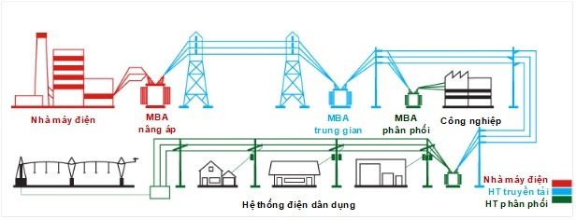
BÀI GIẢNG AN TOÀN ĐIỆN
PHÂN TÍCH AN TOÀN TRONG MẠNG ĐIỆN ĐƠN GIẢN
0.4 ÷ 35 kV
110 ÷ 500 kV
22 ÷ 110 kV
6 ÷ 36 kV
400/230 V thường gọi điện áp thiết bị 380/220 V

Slide 4
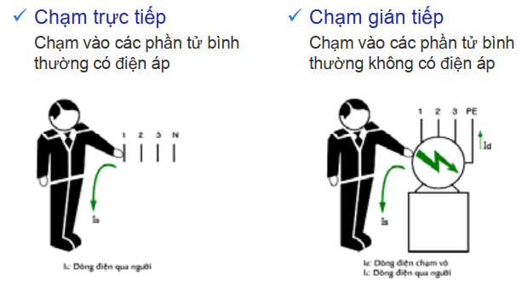
BÀI GIẢNG AN TOÀN ĐIỆN
PHÂN TÍCH AN TOÀN TRONG MẠNG ĐIỆN ĐƠN GIẢN

Slide 5
BÀI GIẢNG AN TOÀN ĐIỆN
PHÂN TÍCH AN TOÀN TRONG MẠNG ĐIỆN ĐƠN GIẢN
    Khi người chạm vào phần tử có điện áp trong các mạng điện, đều có dòng điện chạy qua người và gây nguy hiểm đến tính mạng.
    Để đảm bảo an toàn cần chấp hành nghiêm chỉnh các qui định của cơ quan và ngành điện lực về an toàn điện.
    Cần học tập nghiên cứu nâng cao hiểu biết và từ đó đề ra các biện pháp kỹ thuật an toàn nhằm hạn chế tối đa những rủi ro do dòng diện gây ra đối với con người.

Slide 6
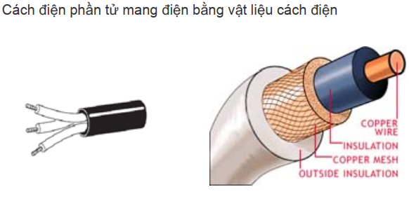
BÀI GIẢNG AN TOÀN ĐIỆN
CHỐNG CHẠM ĐIỆN TRỰC TIẾP

Slide 7
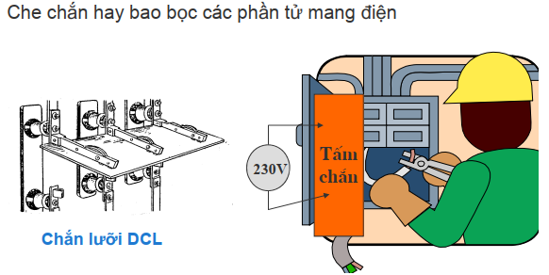
BÀI GIẢNG AN TOÀN ĐIỆN
CHỐNG CHẠM ĐIỆN TRỰC TIẾP

Slide 8
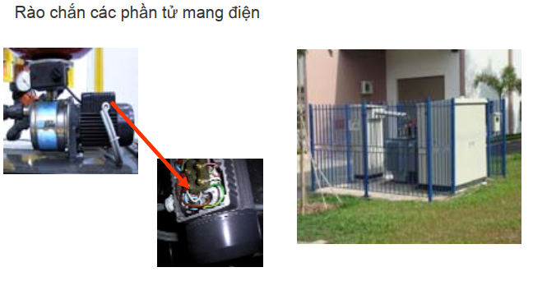
BÀI GIẢNG AN TOÀN ĐIỆN
CHỐNG CHẠM ĐIỆN TRỰC TIẾP

Slide 9
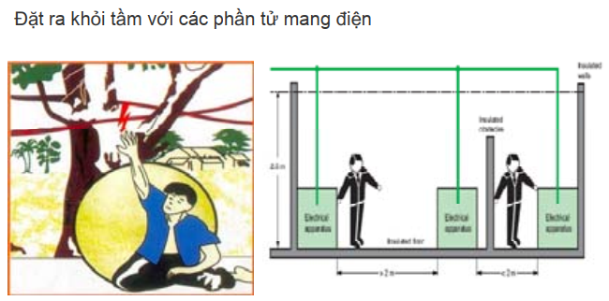
BÀI GIẢNG AN TOÀN ĐIỆN
CHỐNG CHẠM ĐIỆN TRỰC TIẾP

Slide 10
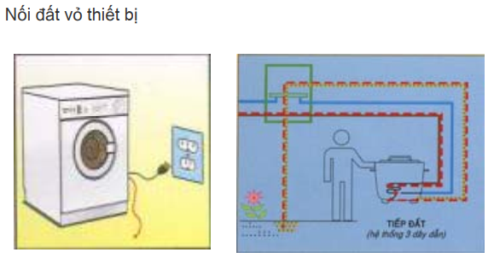
BÀI GIẢNG AN TOÀN ĐIỆN
CHỐNG CHẠM ĐIỆN GIÁN TIẾP

Slide 11
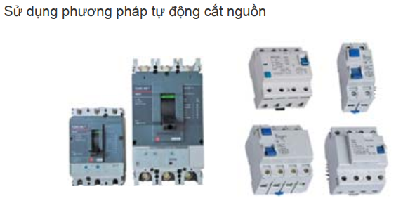
BÀI GIẢNG AN TOÀN ĐIỆN
CHỐNG CHẠM ĐIỆN GIÁN TIẾP

Slide 12
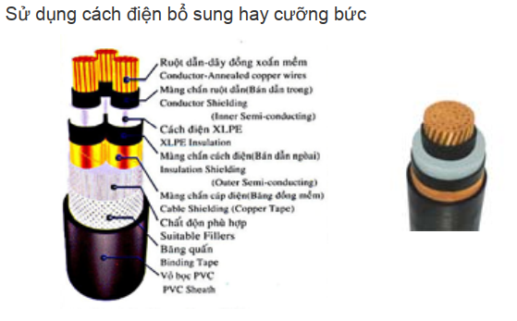
BÀI GIẢNG AN TOÀN ĐIỆN
CHỐNG CHẠM ĐIỆN GIÁN TIẾP

Slide 13
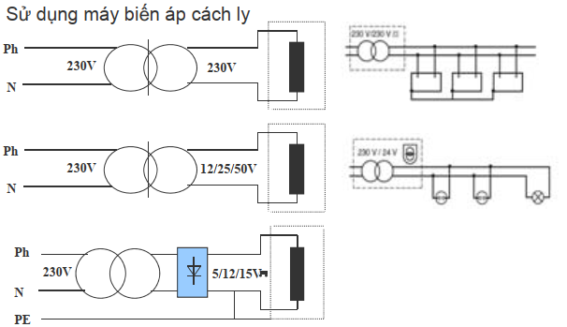
BÀI GIẢNG AN TOÀN ĐIỆN
CHỐNG CHẠM ĐIỆN GIÁN TIẾP

Slide 14
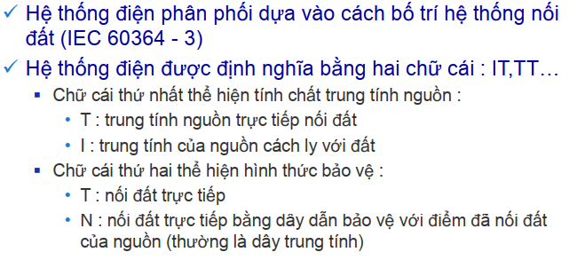
BÀI GIẢNG AN TOÀN ĐIỆN
CÁC HỆ THỐNG NỐI ĐẤT
TỔNG QUAN

Slide 15
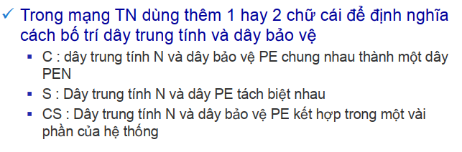
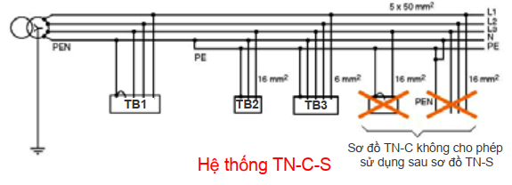
BÀI GIẢNG AN TOÀN ĐIỆN
CÁC HỆ THỐNG NỐI ĐẤT
TỔNG QUAN

Slide 16
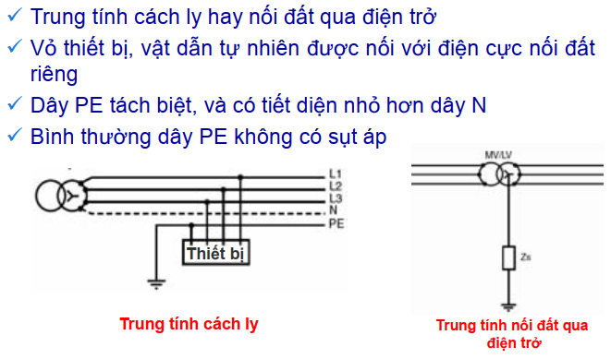
BÀI GIẢNG AN TOÀN ĐIỆN
CÁC HỆ THỐNG NỐI ĐẤT
HỆ THỐNG I T

Slide 17
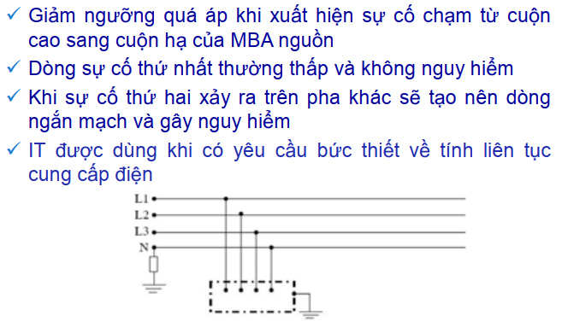
BÀI GIẢNG AN TOÀN ĐIỆN
CÁC HỆ THỐNG NỐI ĐẤT
HỆ THỐNG I T

Slide 18
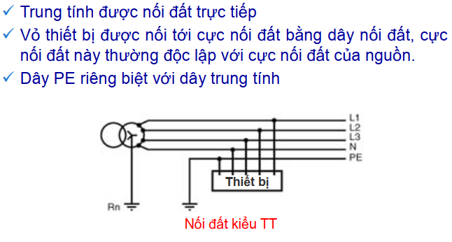
BÀI GIẢNG AN TOÀN ĐIỆN
CÁC HỆ THỐNG NỐI ĐẤT
HỆ THỐNG T T

Slide 19
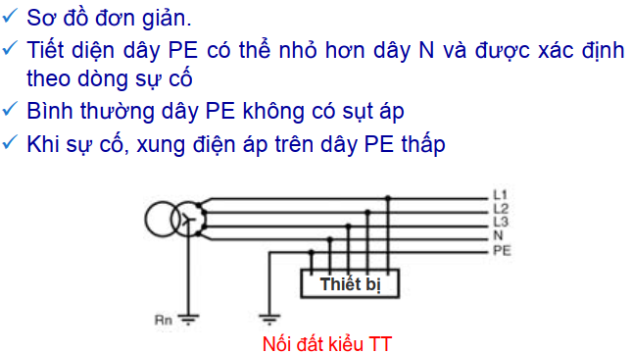
BÀI GIẢNG AN TOÀN ĐIỆN
CÁC HỆ THỐNG NỐI ĐẤT
HỆ THỐNG T T

Slide 20
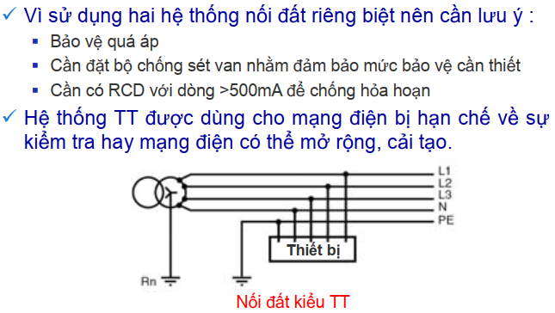
BÀI GIẢNG AN TOÀN ĐIỆN
CÁC HỆ THỐNG NỐI ĐẤT
HỆ THỐNG T T

Slide 21
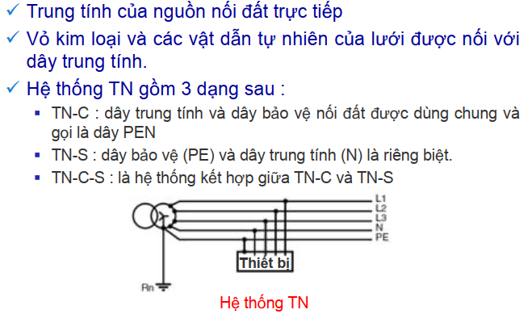
BÀI GIẢNG AN TOÀN ĐIỆN
CÁC HỆ THỐNG NỐI ĐẤT
HỆ THỐNG T N

Slide 22
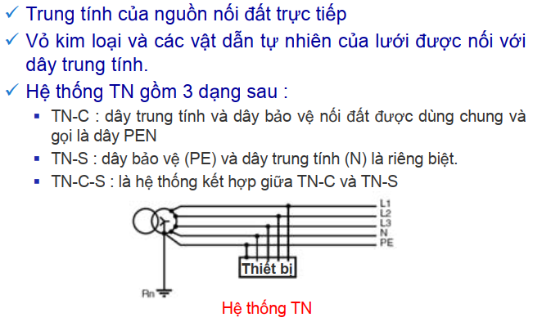
BÀI GIẢNG AN TOÀN ĐIỆN
CÁC HỆ THỐNG NỐI ĐẤT
HỆ THỐNG T N

Slide 23
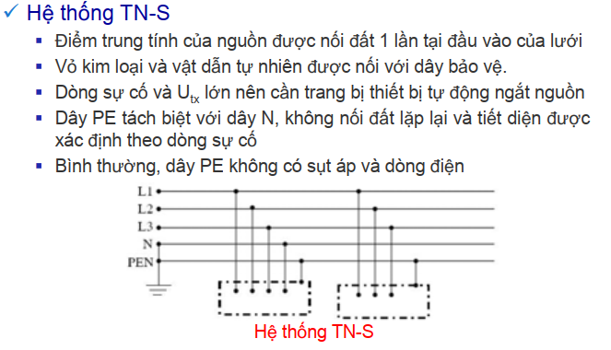
BÀI GIẢNG AN TOÀN ĐIỆN
CÁC HỆ THỐNG NỐI ĐẤT
HỆ THỐNG T N

Slide 24
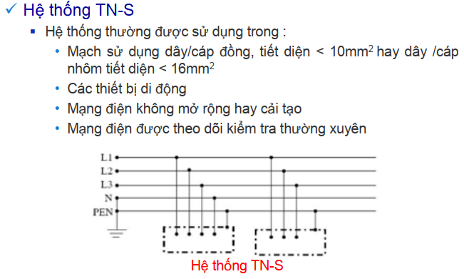
BÀI GIẢNG AN TOÀN ĐIỆN
CÁC HỆ THỐNG NỐI ĐẤT
HỆ THỐNG T N

Slide 25
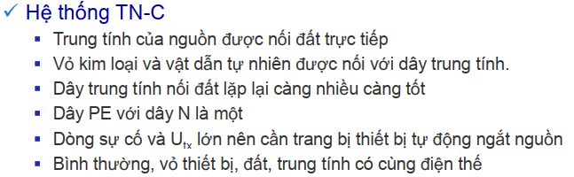
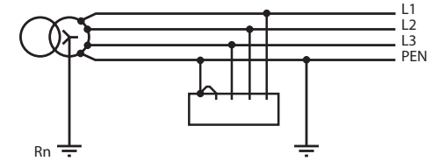
BÀI GIẢNG AN TOÀN ĐIỆN
CÁC HỆ THỐNG NỐI ĐẤT
HỆ THỐNG T N

Slide 26
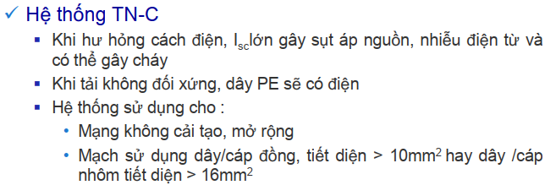
BÀI GIẢNG AN TOÀN ĐIỆN
CÁC HỆ THỐNG NỐI ĐẤT
HỆ THỐNG T N

Slide 27
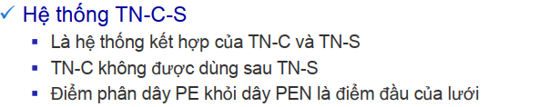
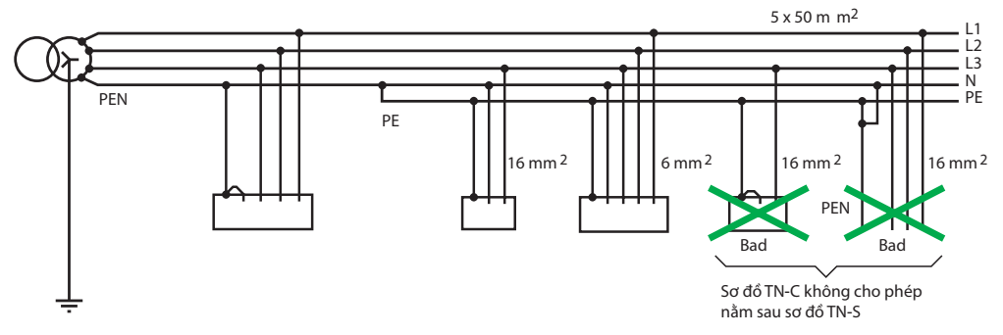
BÀI GIẢNG AN TOÀN ĐIỆN
CÁC HỆ THỐNG NỐI ĐẤT
HỆ THỐNG T N

Slide 28
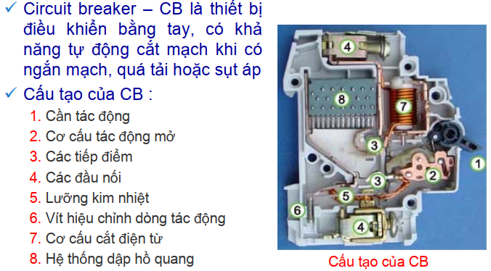
BÀI GIẢNG AN TOÀN ĐIỆN
THIẾT BỊ ĐÓNG CẮT VÀ BẢO VỆ HẠ ÁP
MÁY CẮT HẠ ÁP - CB

Slide 29
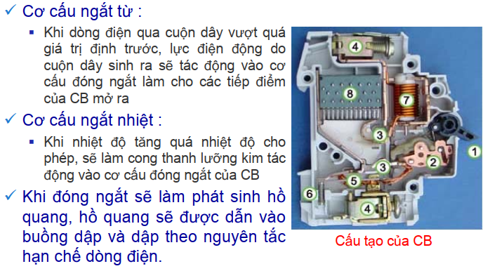
BÀI GIẢNG AN TOÀN ĐIỆN
THIẾT BỊ ĐÓNG CẮT VÀ BẢO VỆ HẠ ÁP
MÁY CẮT HẠ ÁP - CB

Slide 30
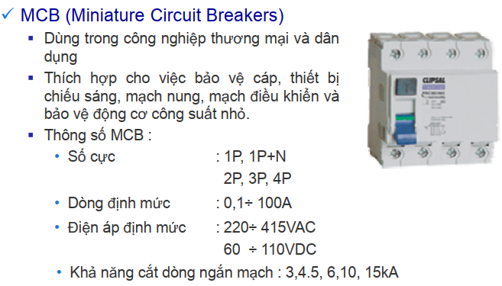
BÀI GIẢNG AN TOÀN ĐIỆN
THIẾT BỊ ĐÓNG CẮT VÀ BẢO VỆ HẠ ÁP
MÁY CẮT HẠ ÁP - CB

Slide 31
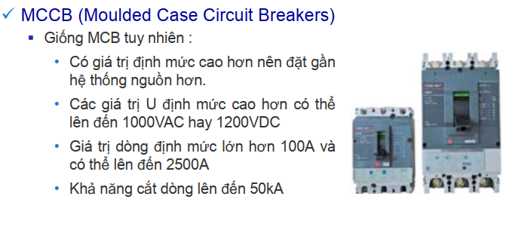
BÀI GIẢNG AN TOÀN ĐIỆN
THIẾT BỊ ĐÓNG CẮT VÀ BẢO VỆ HẠ ÁP
MÁY CẮT HẠ ÁP - CB

Slide 32
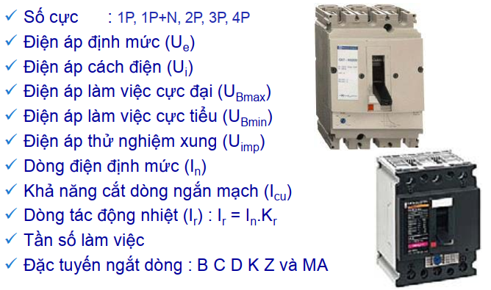
BÀI GIẢNG AN TOÀN ĐIỆN
THIẾT BỊ ĐÓNG CẮT VÀ BẢO VỆ HẠ ÁP
MÁY CẮT HẠ ÁP - CB

Slide 33
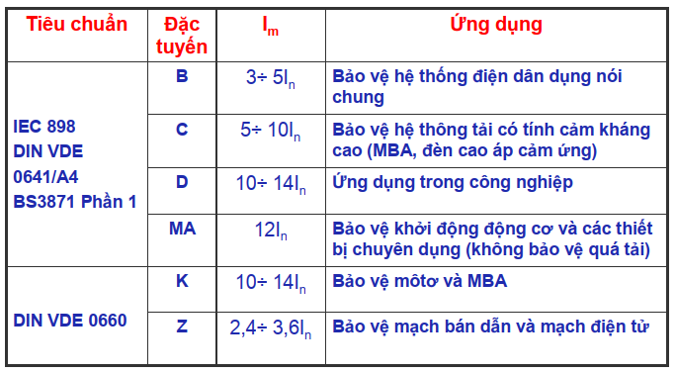
BÀI GIẢNG AN TOÀN ĐIỆN
THIẾT BỊ ĐÓNG CẮT VÀ BẢO VỆ HẠ ÁP
MÁY CẮT HẠ ÁP - CB

Slide 34
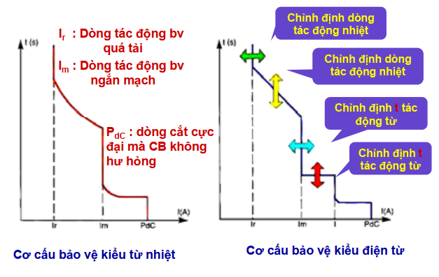
BÀI GIẢNG AN TOÀN ĐIỆN
THIẾT BỊ ĐÓNG CẮT VÀ BẢO VỆ HẠ ÁP
MÁY CẮT HẠ ÁP - CB

Slide 35
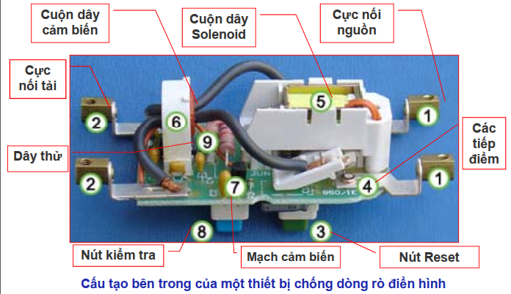
BÀI GIẢNG AN TOÀN ĐIỆN
THIẾT BỊ ĐÓNG CẮT VÀ BẢO VỆ HẠ ÁP
THIẾT BỊ CHỐNG DÒNG RÒ
RCD

Slide 36
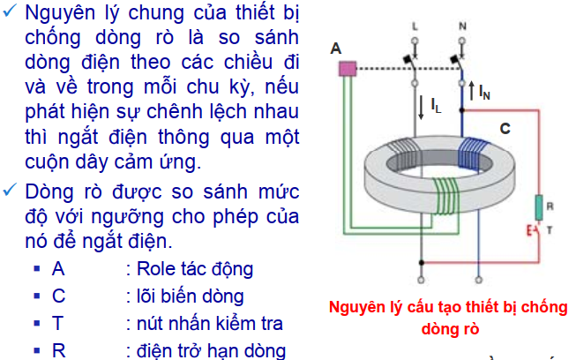
BÀI GIẢNG AN TOÀN ĐIỆN
THIẾT BỊ ĐÓNG CẮT VÀ BẢO VỆ HẠ ÁP
THIẾT BỊ CHỐNG DÒNG RÒ
RCD

Slide 37
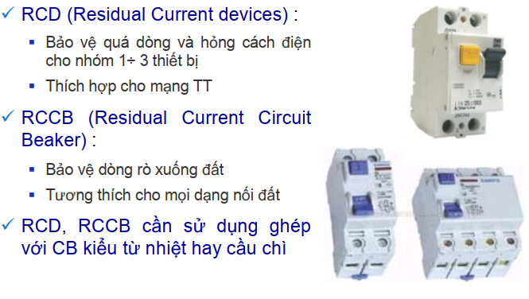
BÀI GIẢNG AN TOÀN ĐIỆN
THIẾT BỊ ĐÓNG CẮT VÀ BẢO VỆ HẠ ÁP
THIẾT BỊ CHỐNG DÒNG RÒ
RCD

Slide 38
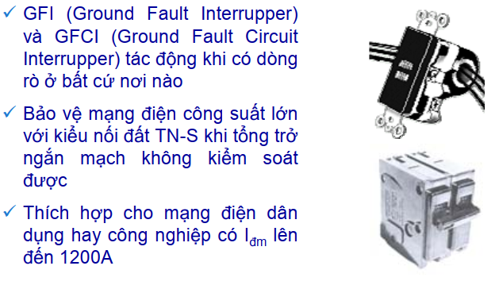
BÀI GIẢNG AN TOÀN ĐIỆN
THIẾT BỊ ĐÓNG CẮT VÀ BẢO VỆ HẠ ÁP
THIẾT BỊ CHỐNG DÒNG RÒ
RCD

Slide 39
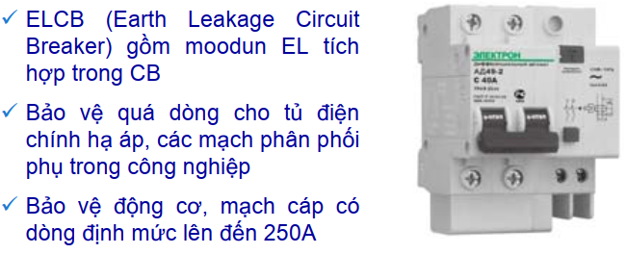
BÀI GIẢNG AN TOÀN ĐIỆN
THIẾT BỊ ĐÓNG CẮT VÀ BẢO VỆ HẠ ÁP
THIẾT BỊ CHỐNG DÒNG RÒ
RCD

Slide 40
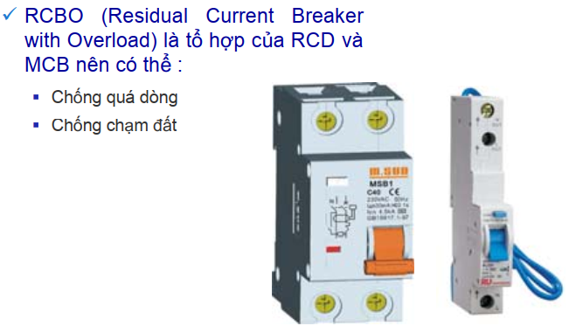
BÀI GIẢNG AN TOÀN ĐIỆN
THIẾT BỊ ĐÓNG CẮT VÀ BẢO VỆ HẠ ÁP
THIẾT BỊ CHỐNG DÒNG RÒ
RCD

Slide 41
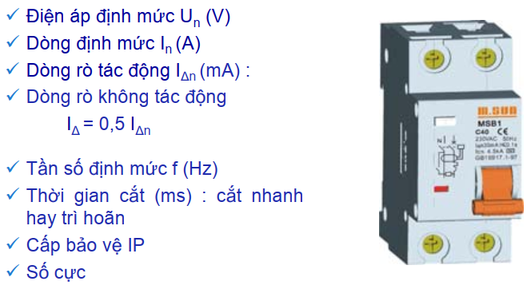
BÀI GIẢNG AN TOÀN ĐIỆN
THIẾT BỊ ĐÓNG CẮT VÀ BẢO VỆ HẠ ÁP
THIẾT BỊ CHỐNG DÒNG RÒ
RCD

Slide 42
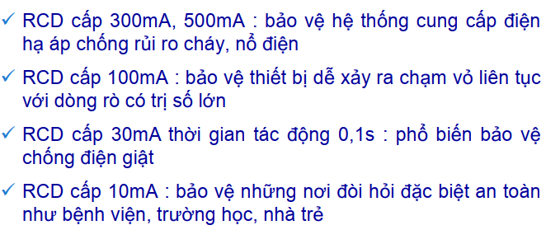
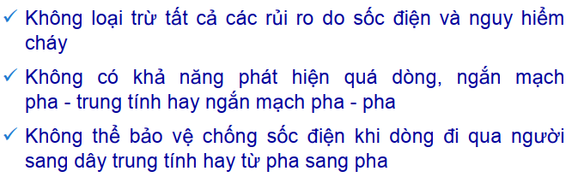
BÀI GIẢNG AN TOÀN ĐIỆN
THIẾT BỊ ĐÓNG CẮT VÀ BẢO VỆ HẠ ÁP
MÁY CẮT HẠ ÁP - CB

Slide 43
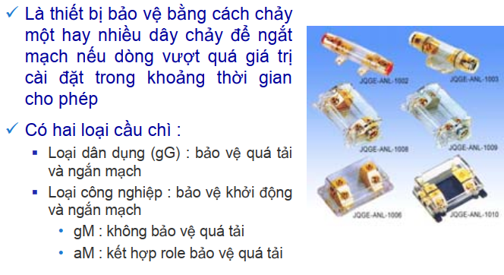
BÀI GIẢNG AN TOÀN ĐIỆN
THIẾT BỊ ĐÓNG CẮT VÀ BẢO VỆ HẠ ÁP
CẦU CHÌ

Slide 44
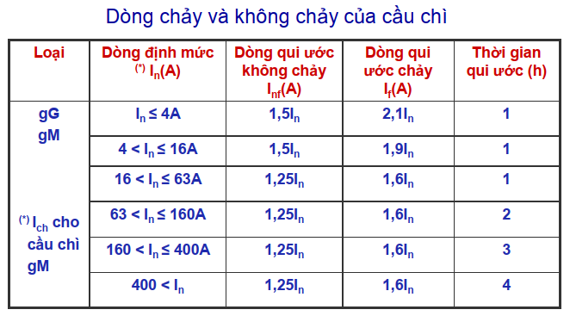
BÀI GIẢNG AN TOÀN ĐIỆN
THIẾT BỊ ĐÓNG CẮT VÀ BẢO VỆ HẠ ÁP
CẦU CHÌ

Slide 45
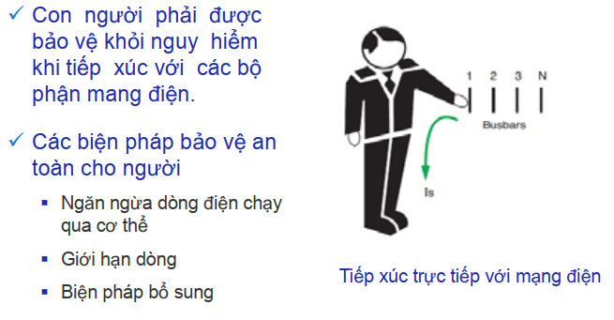
BÀI GIẢNG AN TOÀN ĐIỆN
BẢO VỆ CHỐNG TIẾP XÚC TRỰC TIẾP
TỔNG QUAN

Slide 46
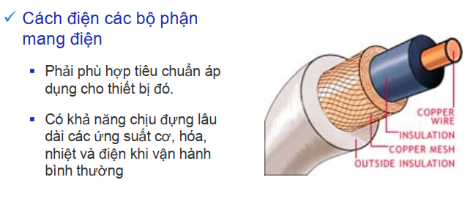
BÀI GIẢNG AN TOÀN ĐIỆN
BẢO VỆ CHỐNG TIẾP XÚC TRỰC TIẾP
NGĂN NGỪA DÒNG ĐIỆN QUA CƠ THỂ NGƯỜI

Slide 47
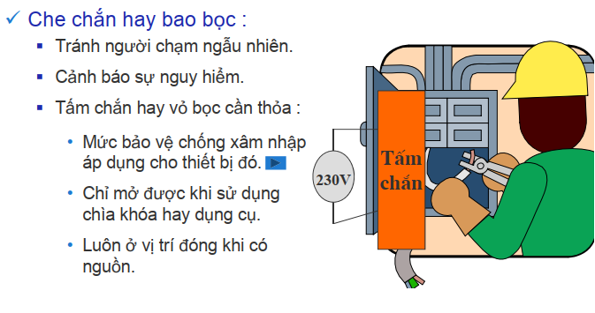
BÀI GIẢNG AN TOÀN ĐIỆN
BẢO VỆ CHỐNG TIẾP XÚC TRỰC TIẾP
NGĂN NGỪA DÒNG ĐIỆN QUA CƠ THỂ NGƯỜI

Slide 48
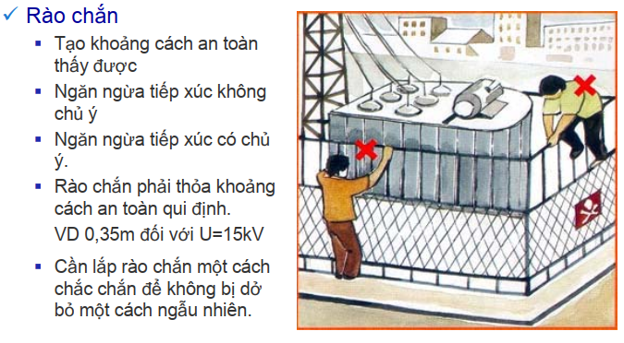
BÀI GIẢNG AN TOÀN ĐIỆN
BẢO VỆ CHỐNG TIẾP XÚC TRỰC TIẾP
NGĂN NGỪA DÒNG ĐIỆN QUA CƠ THỂ NGƯỜI

Slide 49
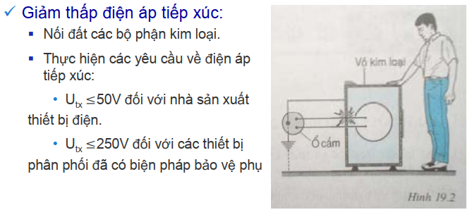
BÀI GIẢNG AN TOÀN ĐIỆN
BẢO VỆ CHỐNG TIẾP XÚC TRỰC TIẾP
GIỚI HẠN DÒNG ĐIỆN QUA CƠ THỂ NGƯỜI

Slide 50

BÀI GIẢNG AN TOÀN ĐIỆN
BẢO VỆ CHỐNG TIẾP XÚC TRỰC TIẾP
CÁC BIỆN PHẤP BỔ XUNG

Slide 51

BÀI GIẢNG AN TOÀN ĐIỆN
BẢO VỆ CHỐNG TIẾP XÚC GIÁN TIẾP
NỐI
ĐẤT
VỎ THIẾT BỊ

Slide 52

BÀI GIẢNG AN TOÀN ĐIỆN
BẢO VỆ CHỐNG TIẾP XÚC GIÁN TIẾP
NỐI
ĐẤT
VỎ THIẾT BỊ

Slide 53

BÀI GIẢNG AN TOÀN ĐIỆN
BẢO VỆ CHỐNG TIẾP XÚC GIÁN TIẾP
CẮT NHANH BẰNG
CB

Slide 54

BÀI GIẢNG AN TOÀN ĐIỆN
BẢO VỆ CHỐNG TIẾP XÚC GIÁN TIẾP
CẮT NHANH BẰNG CB

Slide 55

BÀI GIẢNG AN TOÀN ĐIỆN
BẢO VỆ CHỐNG TIẾP XÚC GIÁN TIẾP
CẮT NHANH BẰNG CB

Slide 56

BÀI GIẢNG AN TOÀN ĐIỆN
BẢO VỆ CHỐNG TIẾP XÚC GIÁN TIẾP
CẮT NHANH BẰNG CB

Slide 57

BÀI GIẢNG AN TOÀN ĐIỆN
CÁC BIỆN PHÁP BẢO VỆ CHỐNG GIẬT KHÁC
NỐI ĐẲNG THẾ

Slide 58

BÀI GIẢNG AN TOÀN ĐIỆN
CÁC BIỆN PHÁP BẢO VỆ CHỐNG GIẬT KHÁC
MBA CÁCH LY

Slide 59

BÀI GIẢNG AN TOÀN ĐIỆN
BẢO VỆ CHỐNG TIẾP XÚC GIÁN TIẾP
HỆ THỐNG SELV

Slide 60
BÀI GIẢNG AN TOÀN ĐIỆN
BẢO VỆ CHỐNG TIẾP XÚC GIÁN TIẾP
HỆ THỐNG SELV

Slide 61

BÀI GIẢNG AN TOÀN ĐIỆN
BẢO VỆ CHỐNG TIẾP XÚC GIÁN TIẾP
HỆ THỐNG PELV

Slide 62

BÀI GIẢNG AN TOÀN ĐIỆN
BẢO VỆ CHỐNG TIẾP XÚC GIÁN TIẾP
HỆ THỐNG FELV

Slide 63
BÀI GIẢNG AN TOÀN ĐIỆN
ÔN TẬP
NỘI DUNG ÔN TẬP
Câu 1. Tính toán dòng điện qua người trong các trường hợp cụ thể?
Câu 2. Trình bày một số biện pháp phòng tránh chạm điện trực tiếp?
Câu 3. Trình bày một số biện pháp phòng tránh chạm điện trực tiếp?
Notes:
TRONG QUY TRÌNH HÀM CHỨA NỘI DUNG CỦA TOÀN CHƯƠNG
VÌ ẢNH HƯỞNG COVID NÊN KHÔNG SỬ DỤNG PP HÀ HƠI

Slide 64

THANK
YOU

